Slide 1
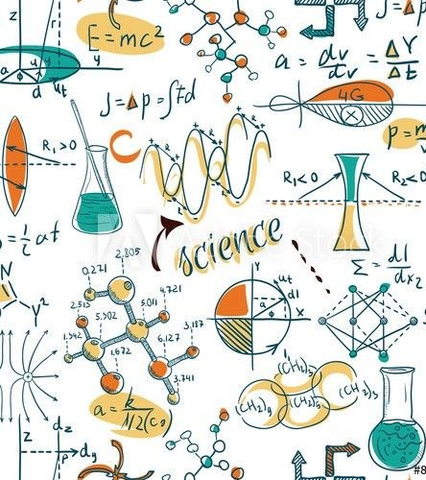

physics
فيزياء 3
المعلمة / شكرية الصفار

Slide 2
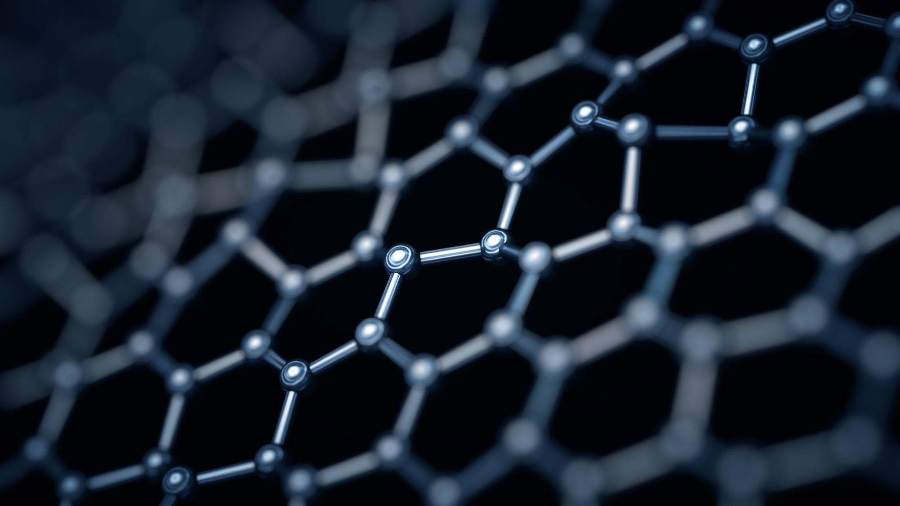
الاستراتيجيات المتبعة
الكتابة والتلخيص
التعلم الالكتروني
العصف الذهني
التفكير الناقد
التعلم بالنمذجة اجراء التجارب
التعلم الذاتي
الملاحظة والمقارنة
المناقشة والحوار التدريس التبادلي

Slide 3
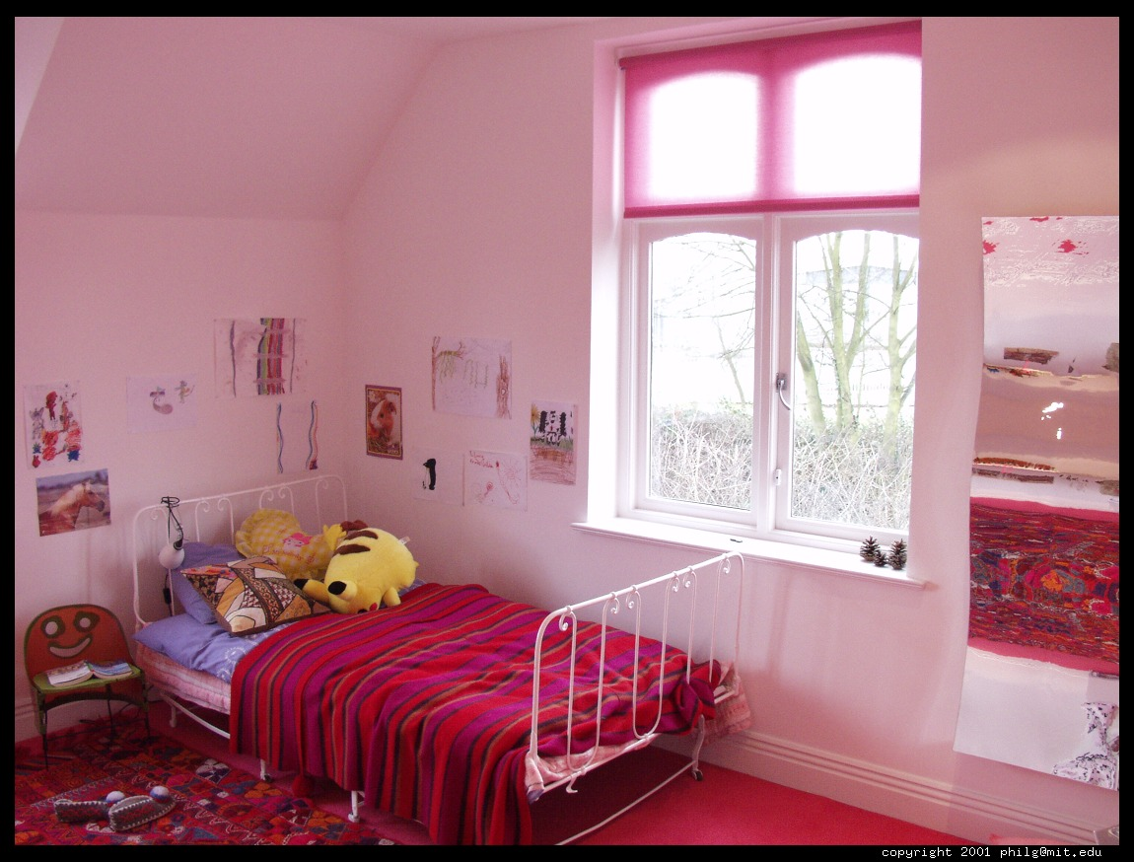
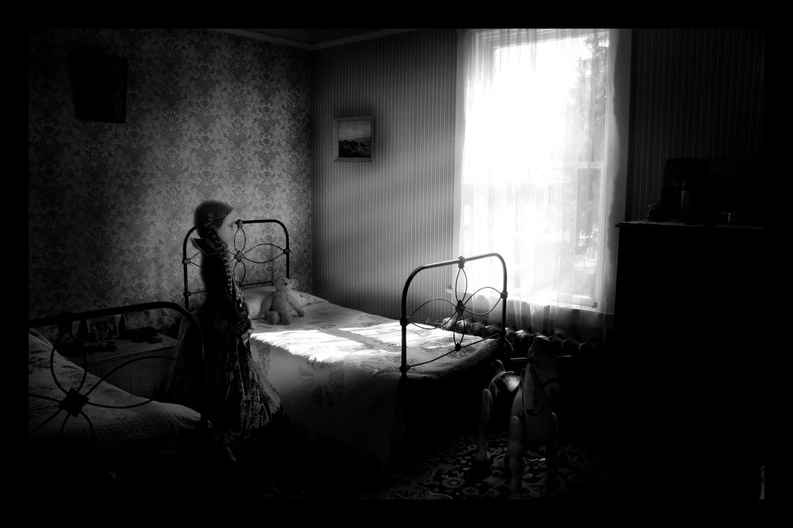
التهيئة
قارني بين الصورتين

Slide 4
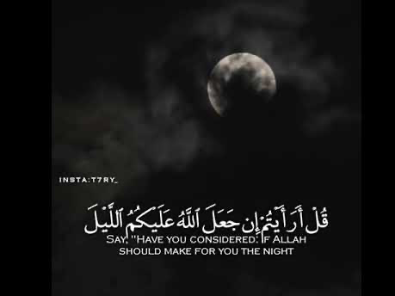
التهيئة

Slide 5
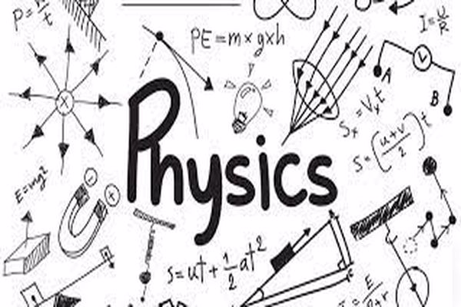

أساسيات الضوء
الكهرباء الساكنة
الانعكاس والمرايا
الانكسار والعدسات
المجالات الكهربائية
دوائر التوالي والتوازي
التداخل والحيود
أساسيات الضوء

Slide 6
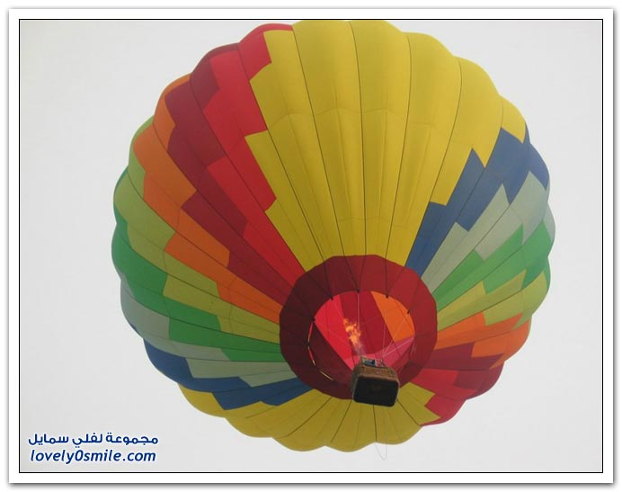

المقدمة
المقدمة
سؤال للتفكير
إلام تعود هذه الفروق في اللون ؟ وكيف ترتبط هذه الألوان بعضها ببعض؟!

Slide 7
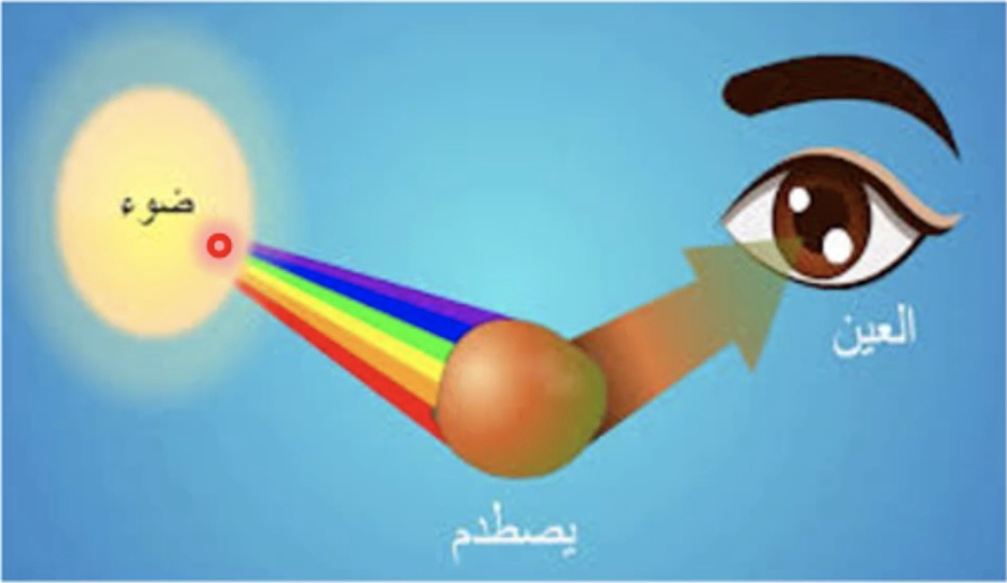
تمتص الاصباغ في قماش المنطاد الوانا محددة من الوان الضوء الأبيض
وتعكس الالوان المشابهة للونها

Slide 8







التحليل
صف صورة الشعاع الضوئي التي تشاهدها على بطاقة الفهرسة والمسار الذي سلكه الشعاع الضوئي
الفص الأول : اساسيات الضوء
التحليل
صف صورة الشعاع الضوئي التي تشاهدها على بطاقة الفهرسة والمسار الذي سلكه الشعاع الضوئي
نشاط عملي :
كيف يمكنك تحديد مسار الضوء في الهواء
سؤال التجربة
ما المسار الذي يسلكه الضوء خلال انتقاله في الهواء ؟
التفكير الناقد
هل يمنك رؤية الشعاع الضوئي في الهواء ؟ لماذا ؟
فيديو تنفيذ التجربة
هنا
نمذجة الفيزياء
اصنعي واحد مما يلي
اصنعي مصباح ليزر بأدوات منزلية
اصنعي مصباح يدوي بأدوات بسيطة
الكتابة في الفيزياء
اكتبي تقريرا عن فائدة النظارات الشمسية ومعاير اختيارها

Slide 9
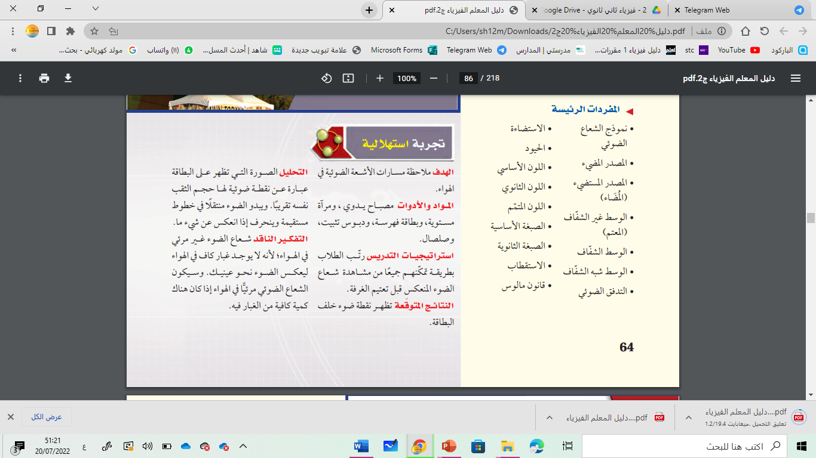
التحليل
صف صورة الشعاع الضوئي التي تشاهدها على بطاقة الفهرسة والمسار الذي سلكه الشعاع الضوئي
التفكير الناقد
هل يمنك رؤية الشعاع الضوئي في الهواء ؟ لماذا ؟

Slide 10
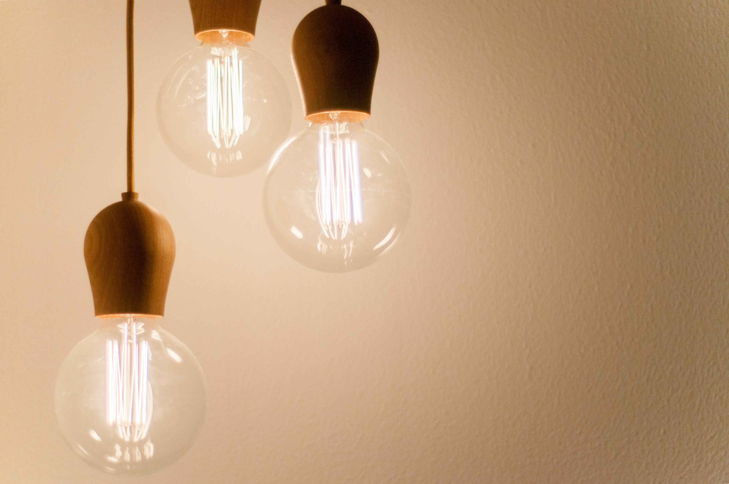
الفصل الأول
اساسيات الضوء
الاستضاءة
الطبيعة الموجية للضوء

Slide 11

تطور نموذج الشعاع الضوئي
تتوقع تأثير البعد في الاستضاءة
تحل مسائل تتضمن سرعة الضوء

Slide 12
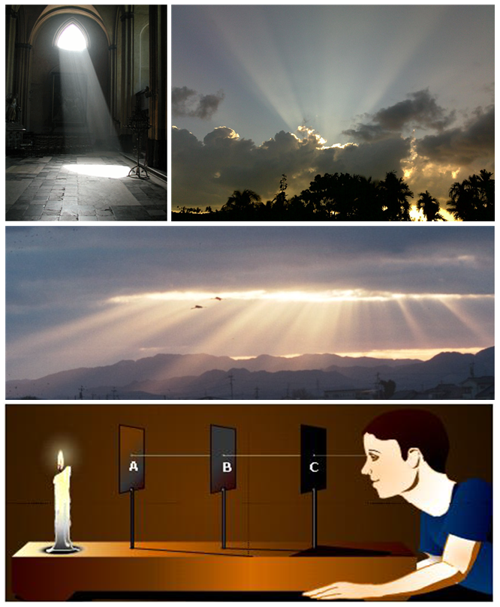
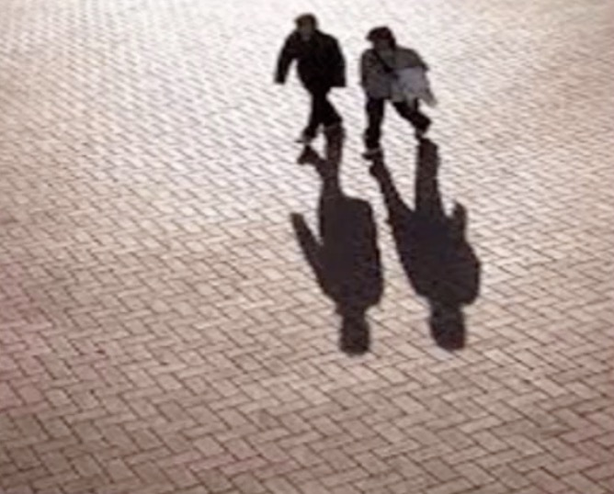
مسار الضوء
يسير الضوء في خطوط مستقيمة.. فكيف نثبت ذلك؟

Slide 13
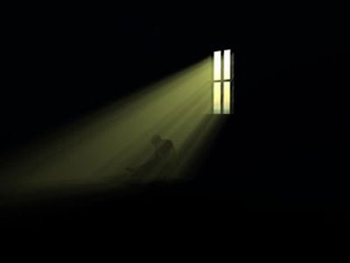
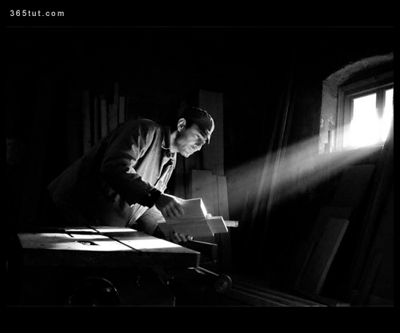
مسار الضوء
مسار الضوء
عندما تدخل حزمة ضوئية ضيقة، مثل ضوء مصباح كهربائي أو ضوء الشمس عبر نافذة
فإن دقائق الغبار المنتشرة في الهواء تجعل الضوء مرئيا.. وترى مسار الضوء على شكل خط مستقيم

Slide 14
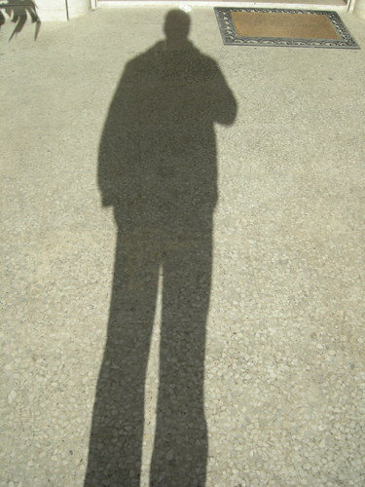
مسار الضوء
وعندما يعترض جسمك ضوء الشمس ترى هيئة جسمك في صورة ظل (عللي)

Slide 15
نموذج الشعاع
الضوئي

Slide 16
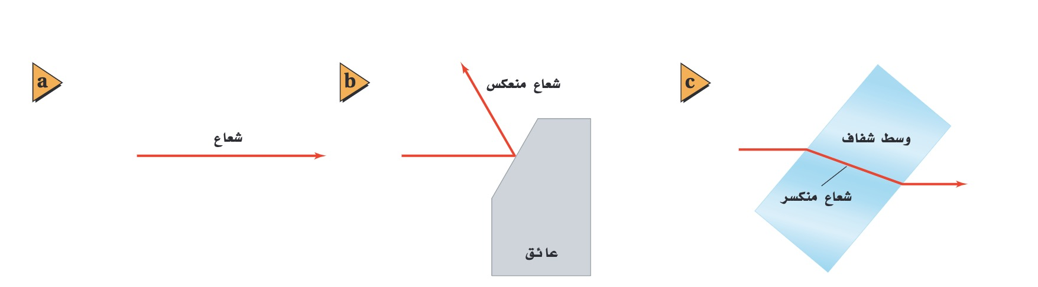
نموذج الشعاع الضوئي
الضوء في نموذج الشعاع الضوئي يُمثل على شكل شعاع ينتقل في خط مستقيم ويتغيّر اتجاهه إذا اعترض مساره حاجز

Slide 17
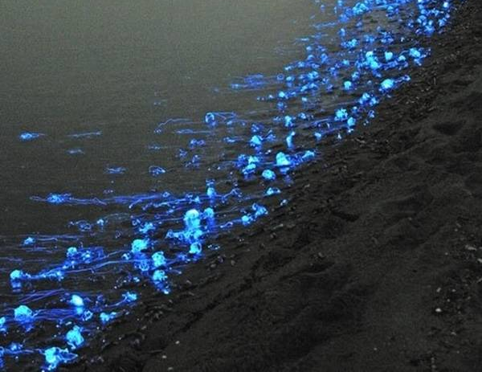
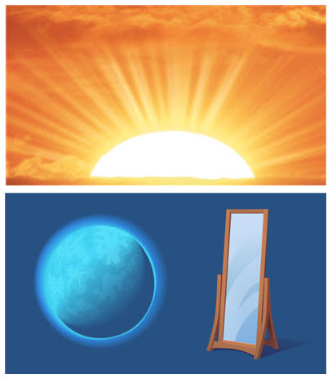
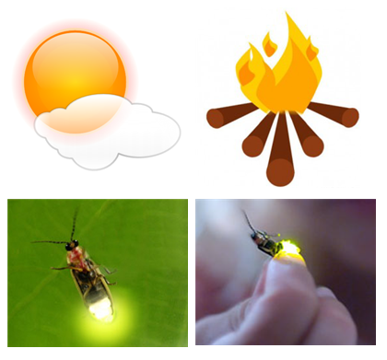
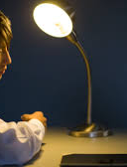
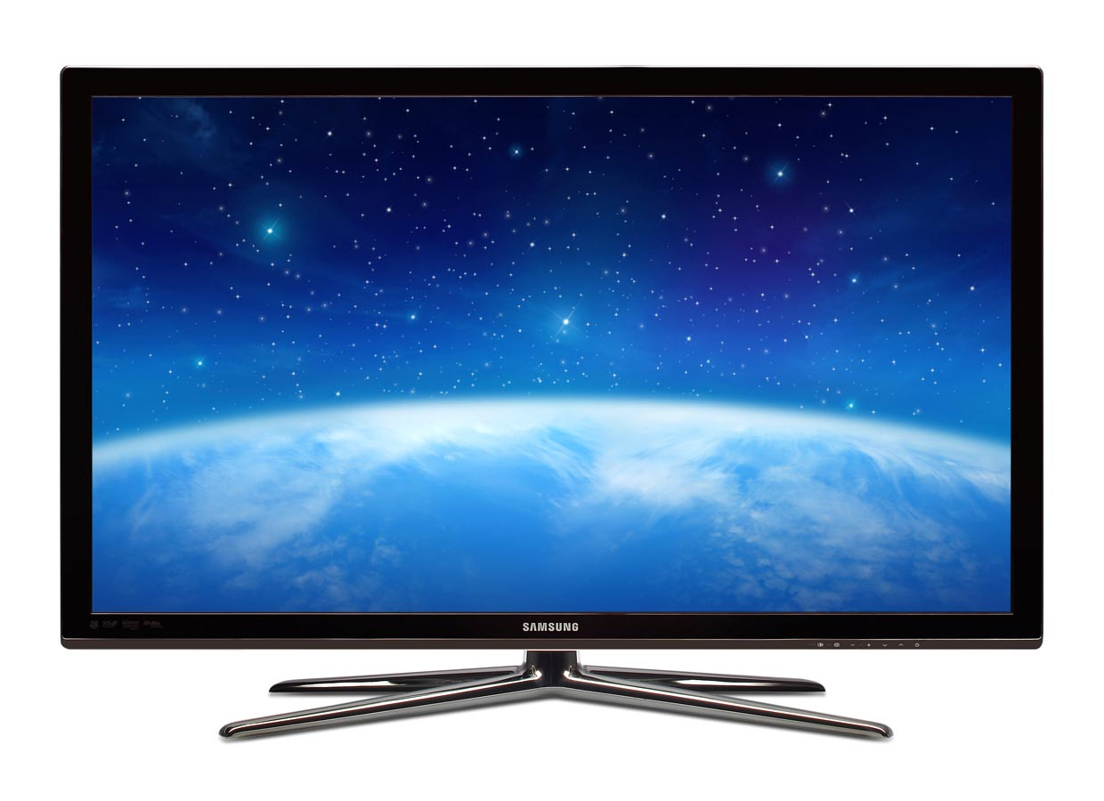
مصادر الضوء
قارني بين مصادر الضوء من خلال الصور التالية:

Slide 18
مصادر الضوء
المصدر المضيء:
جسم يبعث الضوء من ذاته، مثل الشمس والمصابيح المتوهجة والنار.
المصدر المستضيء (المضاء):
جسم يصبح مرئيًا نتيجة انعكاس الضوء عنه، مثل: القمر.

Slide 19
الحد الأقصى للوقت:
30 ثانية
بدء المؤقت
انتهى الوقت!
تقويم مرحلي
من الأمثلة على المصادر المستضيئة:
A | الشمس
B | المصابيح المتوهجة
C | القمر
D | حشرة اليراع

Slide 20
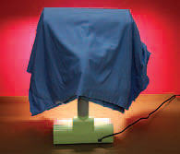
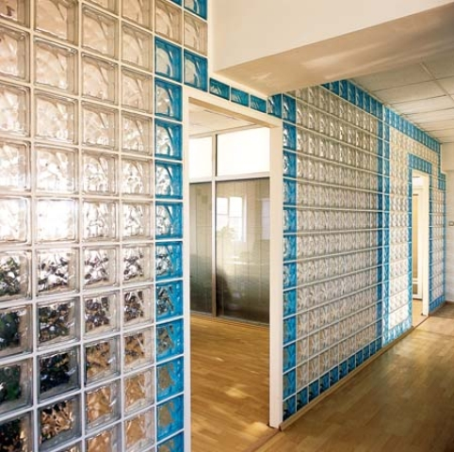
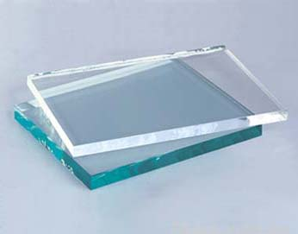
الأوساط حسب نفاذية الضوء
قارني بين الأشكال الثلاثة من حيث نفاذ الضوء لها؟

Slide 21
الأوساط حسب نفاذية الضوء
الوسط الشفاف: الوسط الذي يمر الضوء من خلاله مثل الهواء والزجاج
الوسط غير الشفاف "المعتم" : الوسط الذي لا يمر الضوء من خلاله ويعكس بعض الضوء
الوسط شبه الشفاف: الوسط الذي يمر الضوء من خلاله ولا يسمح للأجسام أن ترى بوضوح

Slide 22
الحد الأقصى للوقت:
30 ثانية
بدء المؤقت
انتهى الوقت!
التقويم
التقويم
من الأمثلة على الوسط الشفاف:
A | الهواء
B | الزجاج
C | جميع ما سبق

Slide 23
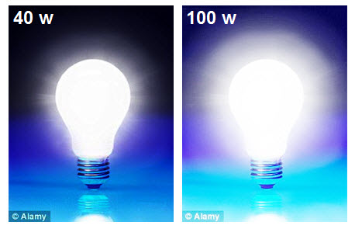
قارني بين المصباحين
٢
١
معدل انبعاث الضوء من المصباح الأول أكبر من المصباح الثاني وهذا يسمى: التدفق الضوئي ويقاس باللومن

Slide 24
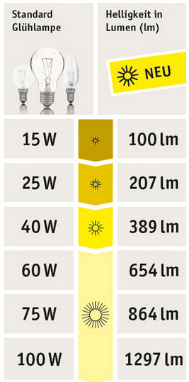
التدفق الضوئي P
التدفق الضوئي P
٢
١
هو معدل انبعاث طاقة الضوء من المصدر المضيء، يرمز له بـ P
يقاس بوحدة: لومن lm
العدد الكلي للأشعة الضوئية الصادرة من المصباح لا يتغير..
عند وضع مصباحين متماثلين في مركزي كرتين نصفي قطرهما 1m و 2m فإن التدفق الضوئي نفسه في الكرتين لأن العدد الكلي للأشعة الضوئية لا يزداد..

Slide 25
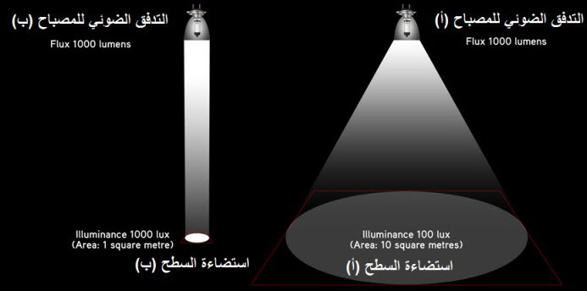
قارني بين الشكلين التاليين:
٢
١
معدل انبعاث الضوء من المصباحين متساوي
ولكن استضاءة السطح (أ) أصغر من السطح (ب)

Slide 26
الاستضاءة E
معدل اصطدام الضوء بوحدة المساحات أي تعتبر مقياسا لعدد الأشعة الضوئية التي تصطدم بسطح ما. يرمز لها بـ E
تقاس بوحدة: لوكس lx
٢
١

Slide 27
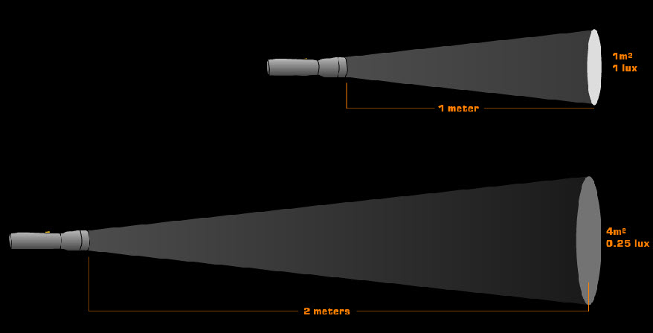
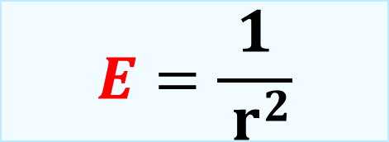
قانون التربيع العكسي
علاقة التربيع العكسي
الاستضاءة
الاستضاءة ( E) على سطح ما تتناسب مع
المسافة
$$E=\frac{1}{ r^{2}}$$
المسافة
علاقة التربيع العكسي
قارني في الصورة بالأرقام بين المسافة
والاستضاءة

Slide 28
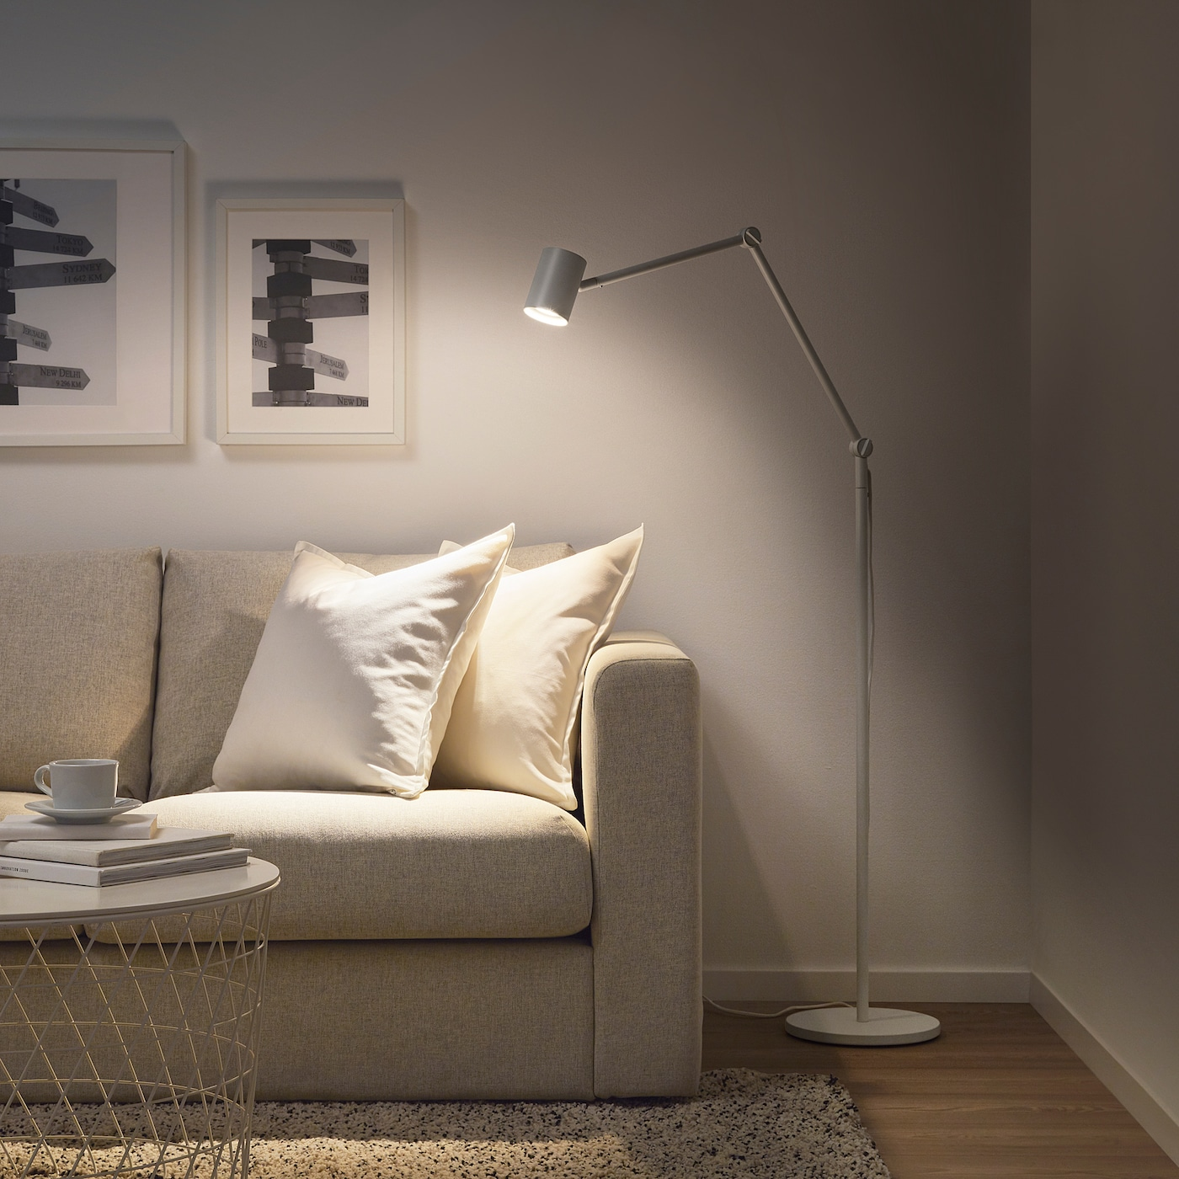
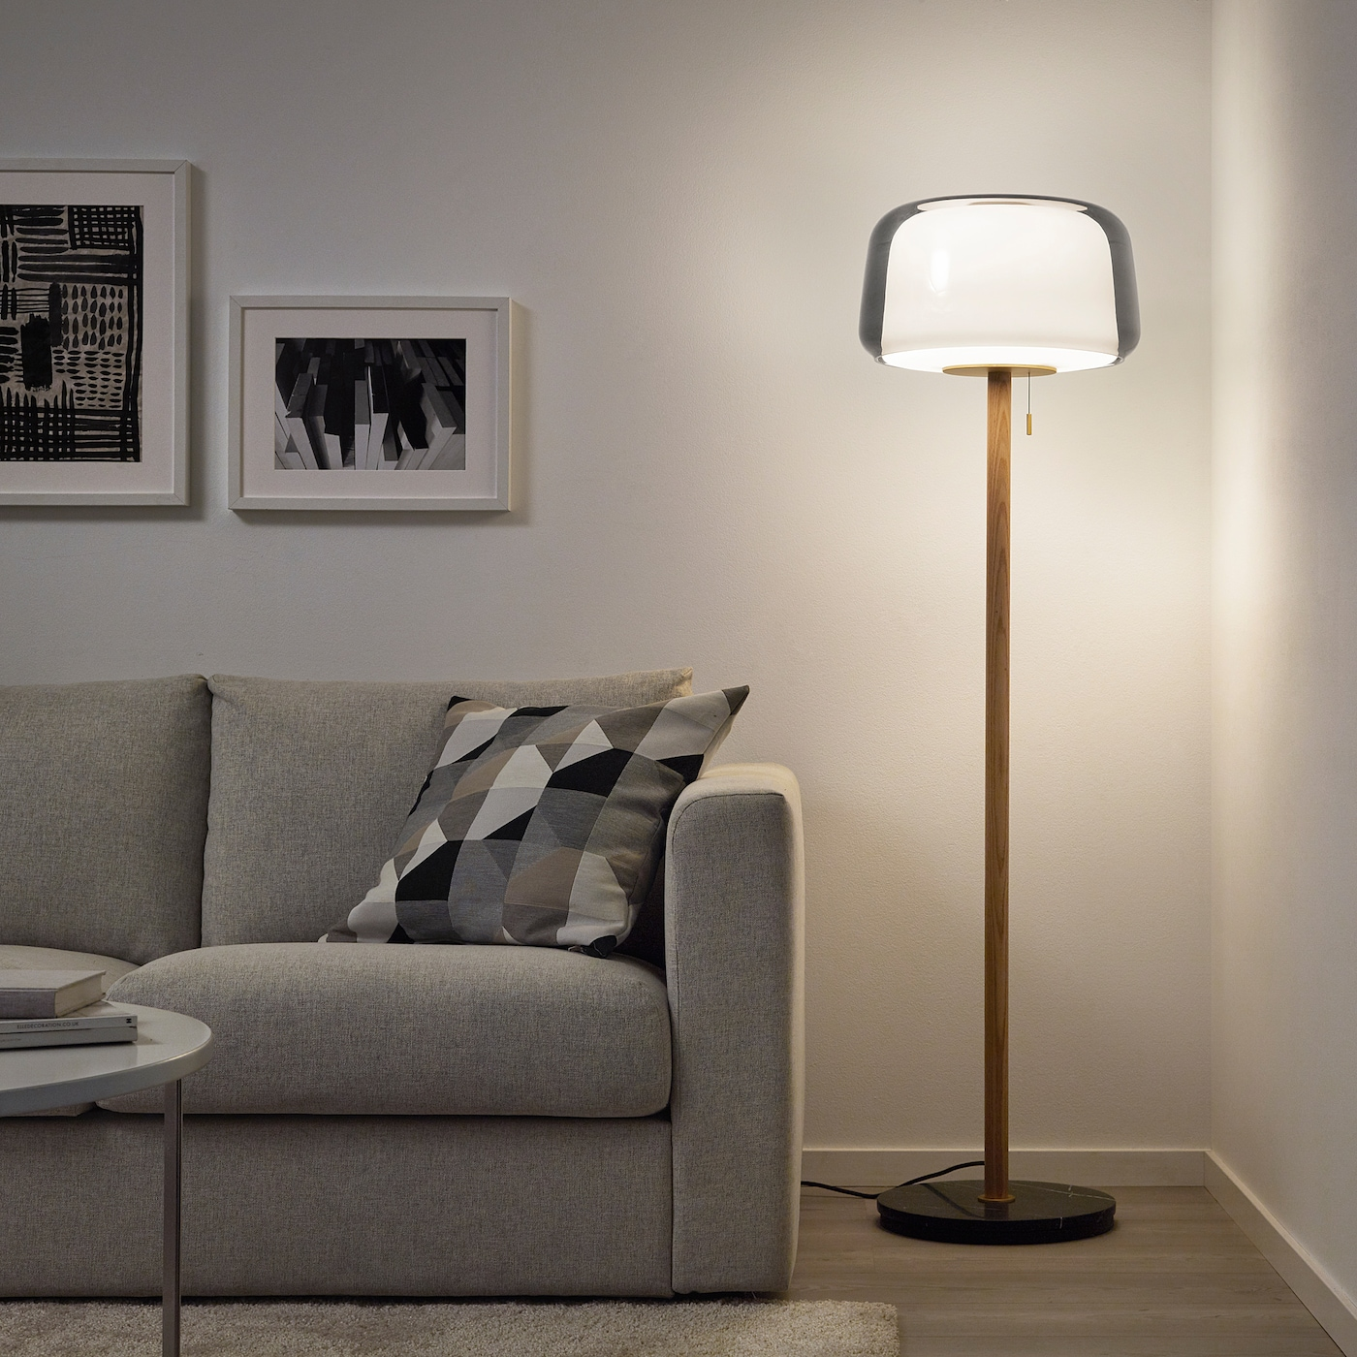
شدة الإضاءة
هل لتحديد اتجاه الإنارة وتوزيعها في منطقة معينة تأثير :

Slide 29
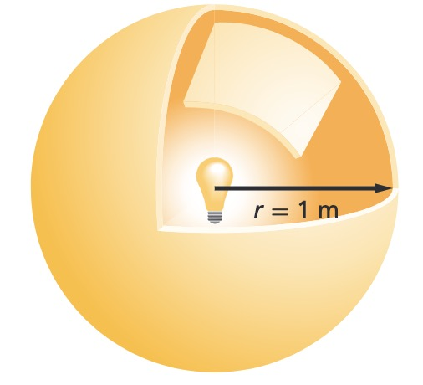
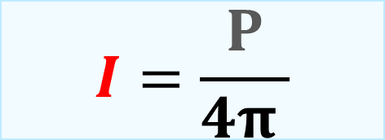
شدة الإضاءة
مساحة قدرها (1m²)
هي مقدار التدفق الضوئي
الذي يسقط على مساحة قدرها (1m²)
من مساحة السطح الداخلي لكرة نصف قطرها 1m
وتقاس بوحدة: الشمعة cd
$$I=\frac{P}{4π }$$

Slide 30


شدة الإضاءة و الاستضاءة
بما أن بعد المصباح عن الشاشة يساوي ضعف بعد الشمعة عنها..
ولكي يولد المصباح الكهربائي على الجانب المقابل له من الشاشة الاستضاءة نفسها التي تولدها الشمعة
لذلك تكون شدة إضاءة المصباح تعادل 4 أضعاف شدة إضاءة الشمعة..
شاشة
مصباح كهربائي
الشمعة
d
2d

Slide 31
الحد الأقصى للوقت:
30 ثانية
بدء المؤقت
انتهى الوقت!
التقويم
وحدة قياس التدفق الضوئي هي:
التقويم المرحلي
A | Lm
B | LX
C | Hz
D | m

Slide 32
الحد الأقصى للوقت:
30 ثانية
بدء المؤقت
انتهى الوقت!
التقويم
هي مقدار التدفق الضوئي الذي يسقط على مساحة قدرها (1m²) من مساحة السطح الداخلي لكرة نصف قطرها 1m
يمثل مفهوم:
التقويم المرحلي
A | اللومن
B | اللوكس
C | الاستضاءة
D | شدة الإضاءة

Slide 33
إضاءة السطوح

Slide 34
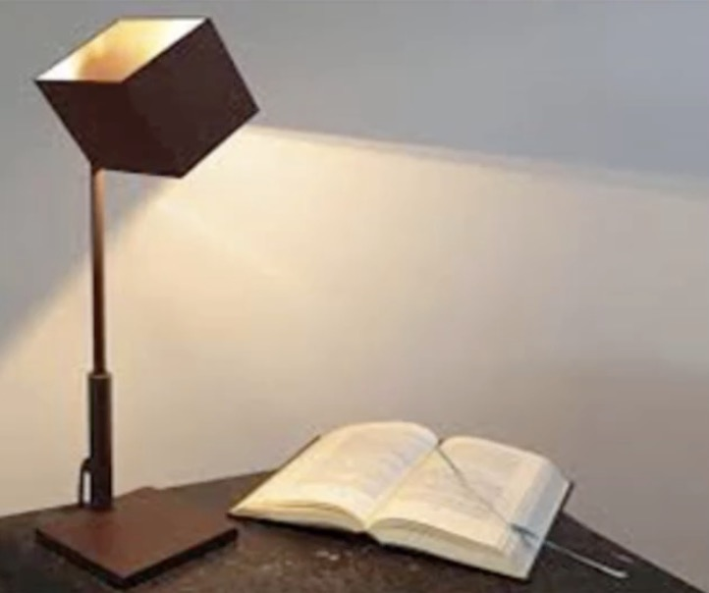
التهيئة
التهيئة
سؤال للتفكير
كيف تزيدين من إضاءة سطح مكتبك؟
* استخدام مصباح كهربائي أكثر سطوعا يؤدي لزيادة التدفق الضوئي.
* تقليل المسافة بين المصدر الضوئي والسطح.

Slide 35
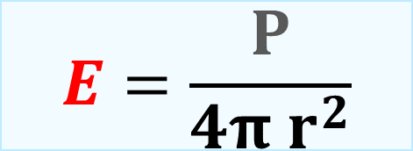
الاستضاءة بفعل مصدر نقطي
$$E=\frac{P}{4π r^{2}}$$
إذا أضيء جسم بواسطة مصدر ضوئي نقطي فإن الاستضاءة على الجسم تساوي
التدفق الضوئي للمصدر الضوئي
مقسوماعلى
المساحة السطحية لكرة نصف قطرها يساوي بعد الجسم عن المصدرالضوئي..

Slide 36

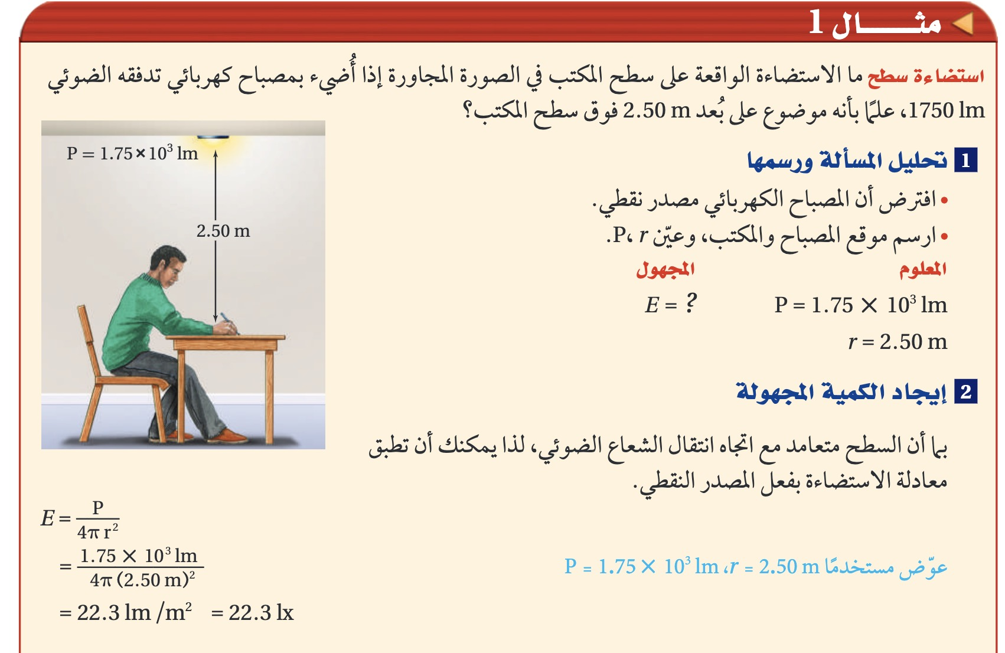
صفحة 14
التعلم الذاتي

Slide 37
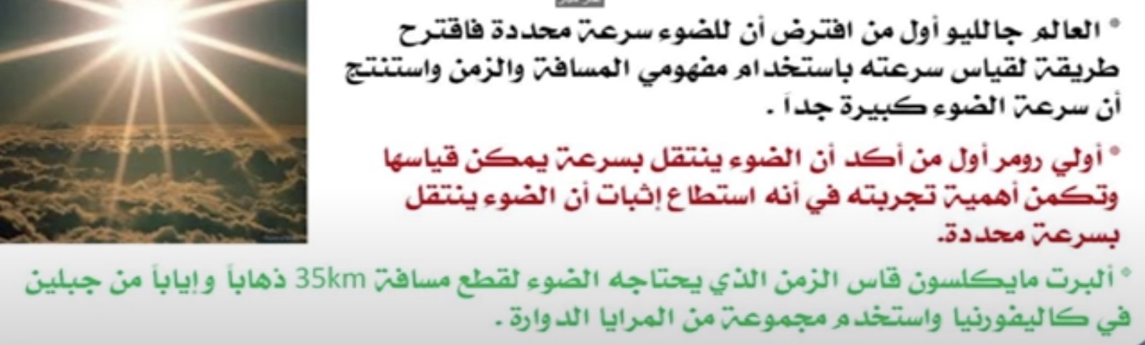
مهمة ادائية : اقرائي ص 15 واكتبي تقريرا مبسطا عن سرعة الضوء

Slide 38
سرعة الضوء في الفراغ C
سرعة الموجة الكهرومغناطيسية، وهي أكبر سرعة في الكون
c = 299,792,458 m/s
وتستخدم في الحسابات بقيمة ثابتة:
c = 3 x 10⁸ m/s
وينتقل الضوء مسافة 9.46 x 10¹² km في السنة
حيث تسمى هذه المسافة "السنة الضوئية"

Slide 39
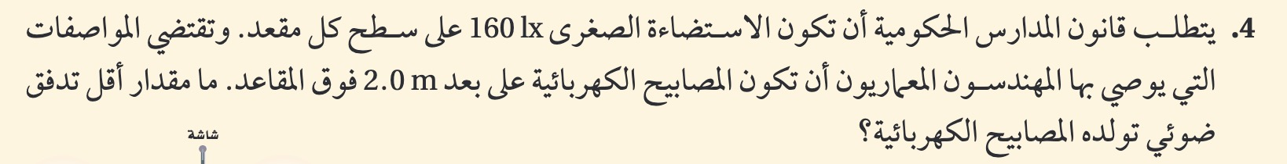
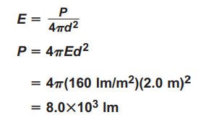
تطبيق على قانون الاستضاءة – صفحة ١٤
بدء المؤقت
انتهى الوقت!
5
1
4
الحد الأقصى للوقت:
5 دقائق
2
3

Slide 40

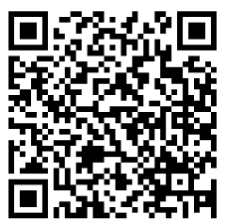
مهمة ادائية : قارني بين التدفق الضوئي والاستضاءة وشدة الإضاءة
مهمة ادائية : قارني بين التدفق الضوئي والاستضاءة وشدة الإضاءة
كمية الضوء
الكمية الفيزيائية | التدفق الضوئي | الاستضاءة | شدة الاستضاءة
التعريف
الوحدة
القانون
التقييم الختامي
فيديو للاستفادة

Slide 41
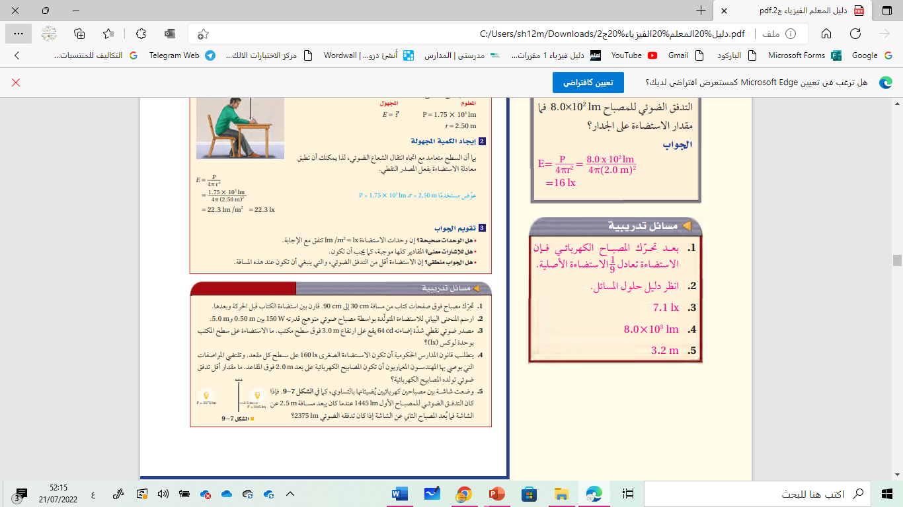

الواجب س 3 – صفحة ١٤

Slide 42
تعلمنا في درس الاستضاءة
نموذج الشعاع الضوئي – مصادر الضوء – كمية الضوء – علاقة التربيع العكسي – شدة الاضاءة
اضاءة السطوح
سرعة الضوء

Slide 43
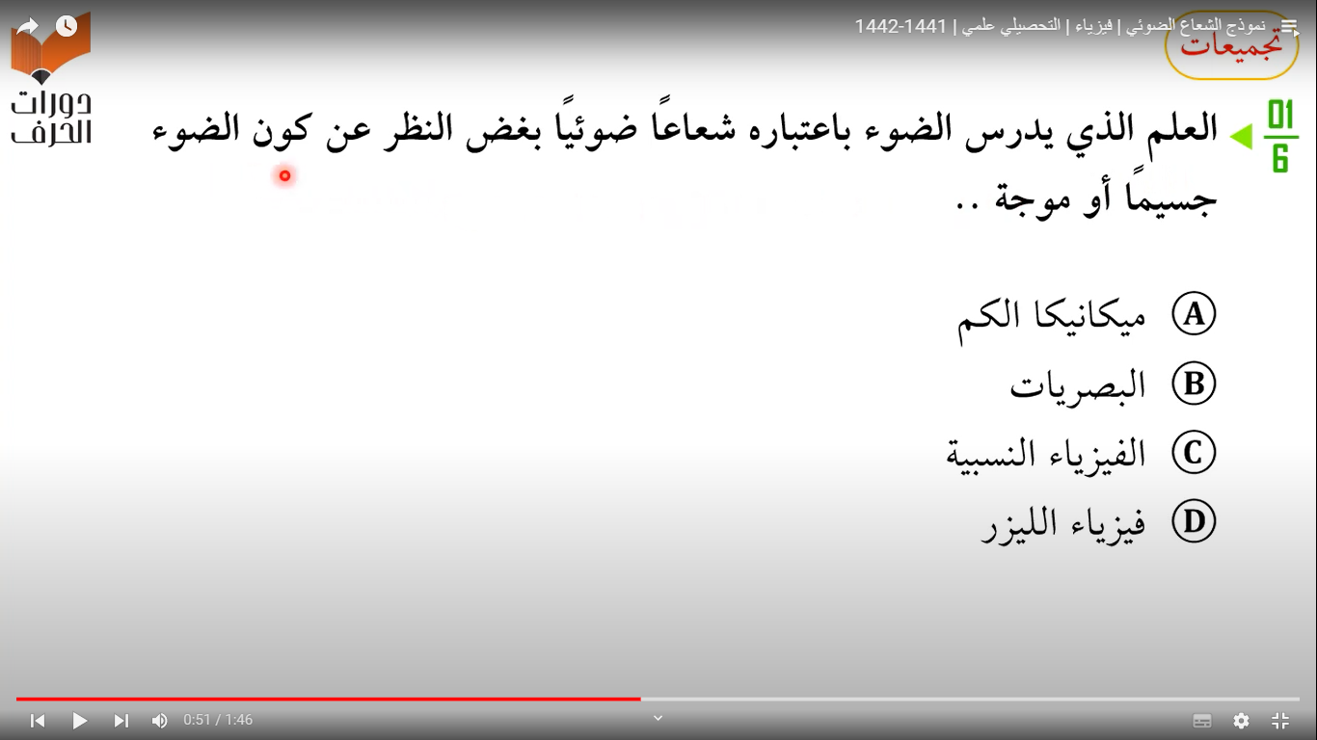

Slide 44
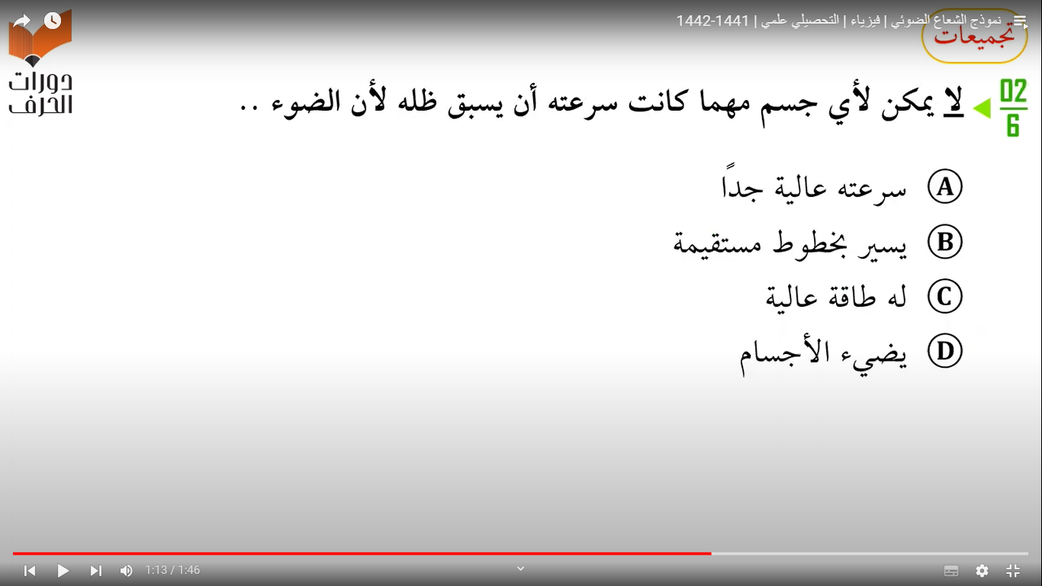

Slide 45
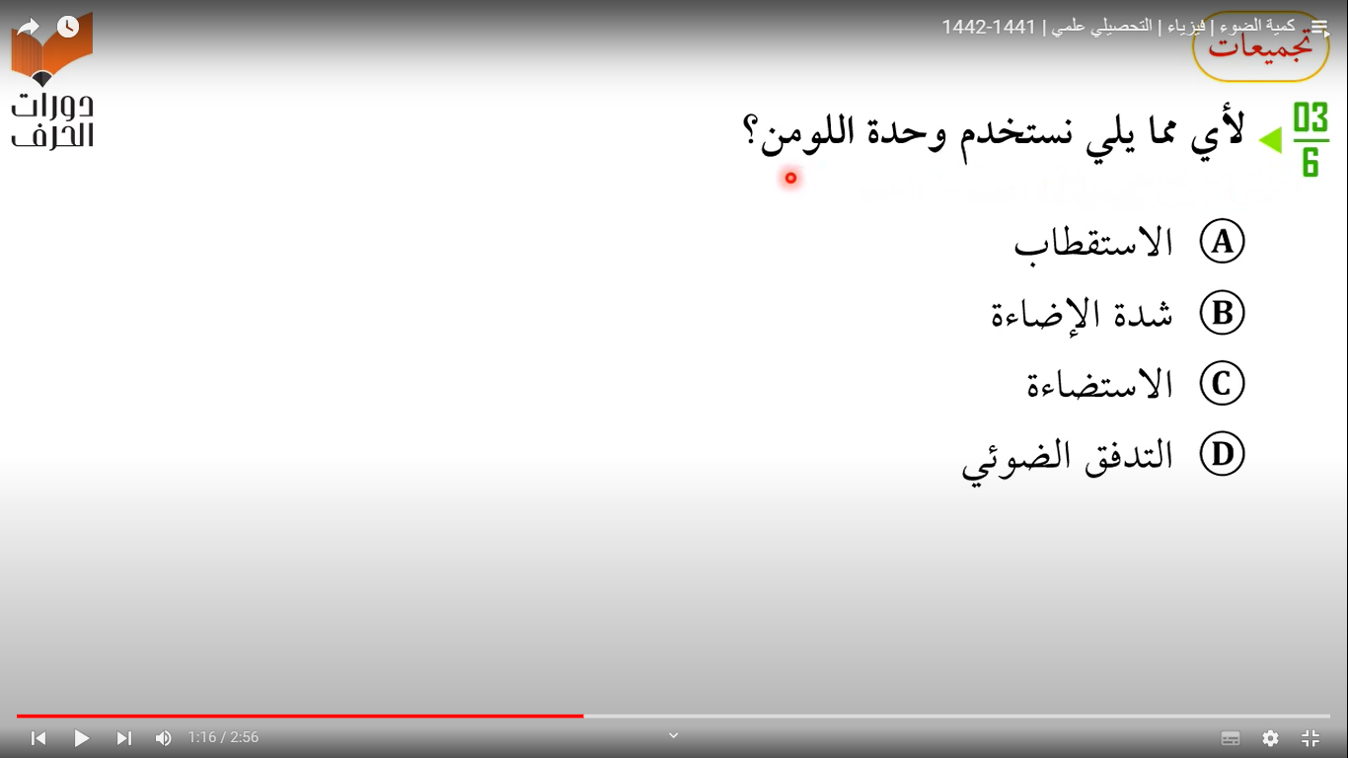

Slide 46
